Slide 1
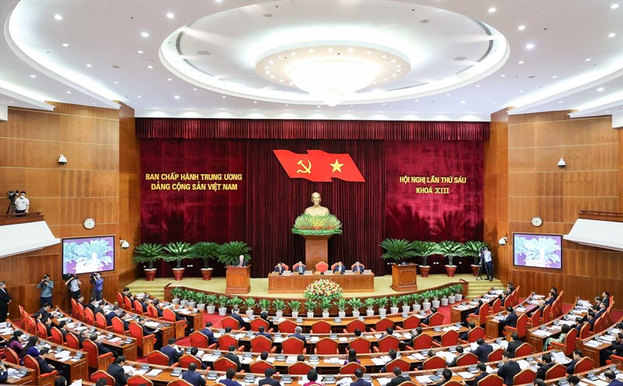
HỘI NGHỊ TOÀN QUỐC
NGHIÊN CỨU, HỌC TẬP, QUÁN TRIỆT NGHỊ QUYẾT
HỘI NGHỊ LẦN THỨ SÁU BAN CHẤP HÀNH TRUNG ƯƠNG ĐẢNG KHÓA XIII
ĐỊNH HƯỚNG QUY HOẠCH TỔNG THỂ QUỐC GIA THỜI KỲ 2021-2030, TẦM NHÌN ĐẾN NĂM 2050
Hà Nội, ngày 06 tháng 12 năm 2022

Slide 2
CÁC NỘI DUNG CỦA BÁO CÁO
Sự cần thiết và quá trình xây dựng Định hướng quy hoạch tổng thể quốc gia
Đánh giá thực trạng phát triển và tổ chức không gian phát triển đất nước giai đoạn vừa qua
Nội dung chủ yếu của Định hướng quy hoạch tổng thể quốc gia
Kế hoạch triển khai thực hiện Kết luận của Trung ương về Định hướng quy hoạch tổng thể quốc gia

Slide 3
Phần thứ nhất SỰ CẦN THIẾT VÀ QUÁ TRÌNH XÂY DỰNG ĐỊNH HƯỚNG QUY HOẠCH TỔNG THỂ QUỐC GIA

Slide 4
Sự cần thiết, khái niệm, phạm vi, nội hàm
Về sự cần thiết
Nhằm xác định rõ mô hình phát triển theo không gian lãnh thổ mang tính kết nối, đồng bộ, thống nhất cao, tạo không gian phát triển và động lực tăng trưởng mới, bảo đảm phát triển nhanh, bền vững và đạt được các mục tiêu đến năm 2030, tầm nhìn đến năm 2045.
Cơ sở để lập các quy hoạch trong hệ thống quy hoạch quốc gia, là căn cứ để xây dựng, triển khai các chương trình, kế hoạch phát triển kinh tế - xã hội, đầu tư công và thu hút đầu tư.

Slide 5
Sự cần thiết, khái niệm, phạm vi, nội hàm (tiếp)
Về khái niệm, phạm vi, nội hàm
Phạm vi nội dung của Quy hoạch tổng thể quốc gia xác định việc phân bố và tổ chức không gian các hoạt động kinh tế - xã hội, quốc phòng, an ninh và bảo vệ môi trường có tầm quan trọng cấp quốc gia, quốc tế và có tính liên vùng mang tính chiến lược trên lãnh thổ bao gồm đất liền, các đảo, quần đảo, vùng biển, vùng trời.
Phạm vi của Định hướng quy hoạch tổng thể quốc gia thể hiện những nội dung chủ yếu của Quy hoạch tổng thể quốc gia, bao gồm các quan điểm, mục tiêu phát triển, tầm nhìn, những nhiệm vụ trọng tâm, các định hướng quan trọng về phát triển và phân bố không gian theo các ngành, lĩnh vực chủ yếu và vùng, lãnh thổ; giải pháp, cơ chế, chính sách, huy động các nguồn lực để thực hiện Quy hoạch tổng thể quốc gia.

Slide 6
Căn cứ và quá trình lập Định hướng Quy hoạch tổng thể quốc gia
Về các căn cứ
Luật Quy hoạch;
Nghị quyết Đại hội XIII của Đảng, Chiến lược phát triển kinh tế - xã hội thời kỳ 2021-2030
Các nghị quyết, kết luận của Ban Chấp hành Trung ương Đảng, Bộ Chính trị, Quốc hội... về phát triển kinh tế - xã hội đất nước và 6 vùng kinh tế trong thời kỳ mới.
Kế thừa các quy hoạch đang còn hiệu lực, mới được phê duyệt và các quy hoạch cấp quốc gia đang được lập.
Về quá trình
Quá trình xây dựng Định hướng và Quy hoạch tổng thể quốc gia đã huy động sự tham gia rộng rãi của các tổ chức, cá nhân trong và ngoài nước.
Xây dựng và tích hợp 41 hợp phần quy hoạch trên cơ sở xử lý các vấn đề liên ngành, liên vùng.

Slide 7
Phần thứ hai ĐÁNH GIÁ THỰC TRẠNG PHÁT TRIỂN VÀ TỔ CHỨC KHÔNG GIAN PHÁT TRIỂN ĐẤT NƯỚC GIAI ĐOẠN VỪA QUA

Slide 8
ĐÁNH GIÁ THỰC TRẠNG PHÁT TRIỂN VÀ TỔ CHỨC KHÔNG GIAN PHÁT TRIỂN ĐẤT NƯỚC GIAI ĐOẠN VỪA QUA
Kết quả đạt được
Hạn chế, yếu kém chủ yếu
Nguyên nhân và bài học kinh nghiệm

Slide 9
Kết quả đạt được
Phát triển vùng, liên kết vùng chuyển biến tích cực, hình thành nhiều vùng kinh tế lớn có vai trò quan trọng trong phát triển đất nước;
Bước đầu đã hình thành các hành lang kinh tế trên địa bàn các vùng, liên vùng, nhất là các hành lang gắn với các đô thị lớn;
Không gian đô thị được mở rộng, dần hình thành mạng lưới đô thị, góp phần tạo động lực cho tăng trưởng kinh tế;
Đã hình thành một số vùng sản xuất tập trung quy mô lớn thuộc các ngành, lĩnh vực quan trọng;
Hệ thống kết cấu hạ tầng kinh tế được quan tâm đầu tư xây dựng, tạo diện mạo mới cho đất nước, nhất là hạ tầng giao thông, thủy lợi, năng lượng, đô thị, thông tin và truyền thông; (6) Nhiều công trình hạ tầng quan trọng trong các lĩnh vực giáo dục và đào tạo, khoa học, công nghệ, y tế, văn hoá, thể thao... được quan tâm đầu tư;
Các vườn quốc gia, khu bảo tồn thiên nhiên... được bảo vệ, mở rộng, góp phần tăng đa dạng sinh học;
Đã hình thành mối quan hệ, liên kết phát triển giữa các ngành, lĩnh vực, nhất là việc liên kết phát triển giữa các ngành kết cấu hạ tầng với các ngành sản xuất, kinh doanh, phát triển đô thị trong phạm vi một địa phương, tiểu vùng.

Slide 10
Hạn chế, yếu kém chủ yếu
Không gian phát triển bị chia cắt nhiều theo địa giới hành chính; liên kết vùng tuy đã được chú trọng nhưng vẫn còn nhiều bất cập;
Đầu tư phát triển vẫn còn dàn trải theo các vùng, miền; chưa tập trung nguồn lực hình thành rõ các vùng động lực đóng vai trò đi đầu và dẫn dắt tăng trưởng kinh tế của đất nước;
Chưa hình thành được bộ khung kết cấu hạ tầng quốc gia đồng bộ và hiện đại, kết cấu hạ tầng giao thông chưa được hoàn thiện, hạ tầng năng lượng chưa thực sự đáp ứng yêu cầu phát triển; một số công trình hạ tầng xã hội quan trọng chậm được đầu tư;
Hệ thống đô thị phân bố chưa hợp lý, tính liên kết còn yếu, chủ yếu phát triển theo chiều rộng, tác động lan tỏa còn hạn chế;
Chưa hình thành được các trung tâm tài chính lớn; việc phát triển các khu kinh tế, khu công nghiệp, khu du lịch còn dàn trải, hiệu quả chưa cao;
Ô nhiễm môi trường ở các đô thị lớn, làng nghề và một số lưu vực sông chậm được khắc phục; các nguồn ô nhiễm môi trường biển, hải đảo gia tăng;
Công tác quy hoạch, xây dựng hạ tầng ứng phó với biến đổi khí hậu, phòng, chống thiên tai còn hạn chế;
Chưa tạo được mối liên kết chặt chẽ trong phát triển các ngành, lĩnh vực để hình thành các khu vực ưu tiên, khuyến khích đầu tư; còn xảy ra mâu thuẫn lợi ích, xung đột tại một số địa bàn.

Slide 11
Nguyên nhân
Vẫn còn tư duy phát triển dàn trải, thiếu trọng tâm, trọng điểm;
Thiếu quy hoạch mang tính tổng thể quốc gia, dài hạn để xác định rõ mô hình phát triển theo không gian lãnh thổ trên phạm vi cả nước;
Công tác quy hoạch chưa thật sự được coi trọng đúng mức, chất lượng các quy hoạch chưa cao;
Thiếu cơ chế, chính sách thúc đẩy phát triển kinh tế liên ngành, liên vùng, khắc phục tình trạng cục bộ địa phương;
Chưa dành nguồn lực thích đáng để đầu tư hình thành bộ khung kết cấu hạ tầng quốc gia, các vùng; các khu vực ưu tiên phát triển như vùng động lực, vùng kinh tế trọng điểm, hành lang kinh tế;
Phát triển bền vững, hài hòa kinh tế - văn hóa - xã hội - môi trường chưa thực sự được quan tâm, chưa trở thành tư duy chủ đạo trong hoạch định và thực hiện chính sách phát triển.

Slide 12
Bài học kinh nghiệm
Phải coi trọng công tác hoàn thiện thể chế về tổ chức lập, quản lý và thực hiện quy hoạch;
Việc huy động, sử dụng nguồn lực phải xử lý hài hòa mối quan hệ giữa phát triển cân bằng và phát triển có trọng tâm, trọng điểm, phát huy lợi thế cạnh tranh từng vùng, tạo được các động lực, đột phá phát triển;
Quy hoạch phải có tư duy đột phá, tầm nhìn chiến lược, phải đi trước, được xây dựng theo cách tiếp cận tích hợp, tổng thể, phối hợp đa ngành, hài hòa lợi ích giữa các ngành, vùng, địa phương, lấy lợi ích quốc gia là cao nhất;
Phát triển phải dựa trên cơ sở tiềm năng khác biệt, cơ hội nổi trội, lợi thế cạnh tranh của mỗi vùng, địa phương trong tổng thể cả nước;
Phải xử lý hài hòa mối quan hệ giữa phát triển và bảo tồn, phát huy các giá trị văn hóa, lịch sử, bảo tồn thiên nhiên và đa dạng sinh học, bảo vệ môi trường, nâng cao năng lực ứng phó với biến đổi khí hậu.

Slide 13
Phần thứ ba NỘI DUNG CHỦ YẾU CỦA ĐỊNH HƯỚNG QUY HOẠCH TỔNG THỂ QUỐC GIA

Slide 14
NỘI DUNG CHỦ YẾU CỦA ĐỊNH HƯỚNG QUY HOẠCH TỔNG THỂ QUỐC GIA
Quan điểm, mục tiêu phát triển và tầm nhìn đến năm 2050
Những nhiệm vụ trọng tâm trong thời kỳ quy hoạch
Định hướng phát triển không gian kinh tế - xã hội
Định hướng phát triển không gian biển
Định hướng sử dụng đất quốc gia
Định hướng khai thác và sử dụng vùng trời
Tổ chức không gian phát triển vùng và định hướng liên kết vùng

Slide 15
NỘI DUNG CHỦ YẾU CỦA ĐỊNH HƯỚNG QUY HOẠCH TỔNG THỂ QUỐC GIA (TIẾP)
Định hướng phát triển đô thị và nông thôn quốc gia
Định hướng phát triển các ngành hạ tầng xã hội và hạ tầng kỹ thuật
Định hướng sử dụng tài nguyên, bảo vệ môi trường, phòng, chống thiên tai và ứng phó với biến đổi khí hậu
Kết hợp phát triển kinh tế - xã hội với bảo đảm quốc phòng, an ninh
Giải pháp, nguồn lực thực hiện quy hoạch

Slide 16
Quan điểm
Quan điểm phát triển
(1) Phát triển bao trùm, nhanh và bền vững dựa chủ yếu vào khoa học công nghệ, đổi mới sáng tạo, chuyển đổi số, chuyển đổi xanh và phát triển kinh tế tuần hoàn.
(2) Phát huy tối đa lợi thế của các vùng, miền; phát triển hài hòa giữa kinh tế với văn hóa, xã hội, bảo vệ môi trường, thích ứng với biến đổi khí hậu và bảo đảm quốc phòng, an ninh.
(3) Thị trường đóng vai trò chủ yếu trong huy động, phân bổ và sử dụng hiệu quả các nguồn lực. Phát triển nhanh, hài hòa các khu vực kinh tế và các loại hình doanh nghiệp; phát triển kinh tế tư nhân thực sự là một động lực quan trọng của nền kinh tế.

Slide 17
Quan điểm (tiếp)
Quan điểm phát triển (tiếp)
(4) Khơi dậy khát vọng phát triển đất nước phồn vinh, hạnh phúc, ý chí tự cường và phát huy sức mạnh của khối đại đoàn kết toàn dân tộc. Phát huy nhân tố con người, lấy con người là trung tâm, chủ thể, nguồn lực, mục tiêu của sự phát triển; mọi chính sách đều phải hướng tới nâng cao đời sống vật chất, tinh thần và hạnh phúc của người dân; lấy giá trị văn hóa, con người Việt Nam là nền tảng, sức mạnh nội sinh quan trọng bảo đảm sự phát triển bền vững.
(5) Xây dựng nền kinh tế độc lập, tự chủ phải trên cơ sở làm chủ công nghệ và chủ động, tích cực hội nhập quốc tế, đa dạng hóa thị trường, nâng cao khả năng thích ứng, chống chịu của nền kinh tế. Phát huy nội lực là cơ bản, chiến lược, lâu dài, là yếu tố quyết định; ngoại lực và sức mạnh thời đại là yếu tố quan trọng, đột phá.

Slide 18
Quan điểm (tiếp)
Quan điểm về tổ chức không gian phát triển
(1) Không gian phát triển quốc gia phải được tổ chức một cách hiệu quả, thống nhất trên quy mô toàn quốc, bảo đảm liên kết nội vùng, liên vùng và khai thác lợi thế so sánh từng vùng, nhằm huy động và sử dụng hiệu quả các nguồn lực, nâng cao năng lực cạnh tranh quốc gia.
(2) Phát triển có trọng tâm, trọng điểm, tập trung vào một số địa bàn có điều kiện thuận lợi về vị trí địa lý, kết cấu hạ tầng kinh tế, xã hội, nguồn nhân lực chất lượng cao và các tiềm năng, lợi thế khác cho phát triển để hình thành vùng động lực, hành lang kinh tế, cực tăng trưởng, tạo hiệu ứng lan tỏa thúc đẩy kinh tế cả nước phát triển nhanh, hiệu quả và bền vững trong thời kỳ đến năm 2030; đồng thời, có cơ chế, chính sách, nguồn lực phù hợp với điều kiện của nền kinh tế để bảo đảm an sinh xã hội, cung cấp các dịch vụ công cho các khu vực khó khăn, đặc biệt là dịch vụ về y tế, giáo dục, từng bước thu hẹp khoảng cách phát triển với địa bàn thuận lợi.

Slide 19
Quan điểm (tiếp)
Quan điểm về tổ chức không gian phát triển (tiếp)
(3) Sử dụng hiệu quả, tiết kiệm tài nguyên, nhất là tài nguyên đất, tài nguyên nước, tài nguyên rừng và các loại khoáng sản; bảo đảm an ninh năng lượng, an ninh lương thực, an ninh nguồn nước; phát triển kinh tế xanh, kinh tế tuần hoàn; bảo vệ môi trường, bảo tồn thiên nhiên và nâng cao chất lượng đa dạng sinh học; chủ động phòng, chống thiên tai, thích ứng với biến đổi khí hậu.
(4) Tổ chức không gian phát triển quốc gia, các vùng, hành lang kinh tế, hệ thống đô thị phải gắn với phát triển hệ thống kết cấu hạ tầng đồng bộ, hiện đại và phát triển hài hòa khu vực đô thị, nông thôn.
(5) Tổ chức không gian phát triển quốc gia phải gắn kết giữa khu vực đất liền với không gian biển; khai thác và sử dụng hiệu quả không gian ngầm, vùng biển, vùng trời. Phát huy hiệu quả các hành lang kinh tế quan trọng của khu vực và quốc tế; chủ động, tích cực hội nhập quốc tế sâu rộng, thực chất và hiệu quả. Kết hợp chặt chẽ phát triển kinh tế, văn hóa, xã hội với bảo vệ chủ quyền, quyền chủ quyền, toàn vẹn lãnh thổ và củng cố, tăng cường tiềm lực quốc phòng, an ninh.

Slide 20
Mục tiêu phát triển
Mục tiêu tổng quát
“Phấn đấu đến năm 2030 là nước đang phát triển có công nghiệp hiện đại, thu nhập trung bình cao, tăng trưởng kinh tế dựa trên nền tảng khoa học công nghệ, đổi mới sáng tạo và chuyển đổi số; mô hình tổ chức không gian phát triển quốc gia hiệu quả, thống nhất, bền vững, hình thành được các vùng, trung tâm kinh tế, đô thị động lực, có mạng lưới kết cấu hạ tầng cơ bản đồng bộ, hiện đại; bảo đảm các cân đối lớn, nâng cao khả năng chống chịu của nền kinh tế; bảo đảm an ninh năng lượng, an ninh lương thực và an ninh nguồn nước; môi trường sinh thái được bảo vệ, thích ứng với biến đổi khí hậu; đời sống vật chất, tinh thần của nhân dân được nâng cao; quốc phòng, an ninh được bảo đảm”

Slide 21
Mục tiêu phát triển (tiếp)
Mục tiêu, chỉ tiêu cụ thể
Về kinh tế
Phấn đấu tốc độ tăng trưởng tổng sản phẩm trong nước (GDP) cả nước bình quân đạt khoảng 7,0%/năm giai đoạn 2021 - 2030, trong đó vùng Đông Nam Bộ tăng khoảng 8 - 8,5%/năm, vùng Đồng bằng sông Hồng khoảng 9%/năm. Đến năm 2030, GDP bình quân đầu người theo giá hiện hành đạt khoảng 7.500 USD, trong đó vùng Đông Nam Bộ đạt khoảng 14.500 USD, vùng Đồng bằng sông Hồng khoảng 10.500 USD.
Tỷ trọng trong GDP của khu vực dịch vụ đạt trên 50%, khu vực công nghiệp - xây dựng trên 40%, khu vực nông, lâm, thủy sản dưới 10%.
Đóng góp của năng suất nhân tố tổng hợp (TFP) vào tăng trưởng đạt 50%.
Tỷ lệ đô thị hóa đạt trên 50%.
Thực hiện chuyển đổi số quốc gia, phát triển chính phủ số, kinh tế số, xã hội số; tỷ trọng kinh tế số đạt khoảng 30% GDP.

Slide 22
Mục tiêu phát triển (tiếp)
Mục tiêu, chỉ tiêu cụ thể (tiếp)
Về xã hội
Quy mô dân số đến năm 2030 đạt khoảng 105 triệu người. Chỉ số phát triển con người (HDI) duy trì trên 0,7. Tuổi thọ bình quân đạt 75 tuổi, trong đó thời gian sống khỏe mạnh đạt tối thiểu 68 năm. Diện tích sàn nhà ở bình quân đầu người tại khu vực đô thị đạt tối thiểu 32 m².
Phát triển nền giáo dục Việt Nam đạt trình độ tiên tiến trong khu vực; thuộc nhóm 10 quốc gia có hệ thống giáo dục đại học tốt nhất châu Á. Tỷ lệ sinh viên đại học đạt 260 trên 1 vạn dân. Tỷ lệ lao động qua đào tạo có bằng cấp, chứng chỉ đạt 35 - 40%.
Phát triển mạng lưới cơ sở y tế quốc gia đáp ứng yêu cầu chăm sóc, bảo vệ, nâng cao sức khỏe toàn dân, hướng tới mục tiêu công bằng, chất lượng, hiệu quả và hội nhập quốc tế. Đến năm 2030, đạt 35 giường bệnh và 19 bác sĩ trên 1 vạn dân; tỷ lệ giường bệnh tư nhân đạt 15%.
Phát triển mạng lưới cơ sở văn hóa quốc gia bảo đảm thực hiện tốt nhiệm vụ bảo tồn và phát huy giá trị bản sắc văn hóa dân tộc, thúc đẩy phát triển công nghiệp văn hóa của đất nước.

Slide 23
Mục tiêu phát triển (tiếp)
Mục tiêu, chỉ tiêu cụ thể (tiếp)
Về môi trường
Giữ tỷ lệ che phủ rừng ổn định ở mức 42 - 43%; nâng cao chất lượng rừng, tăng diện tích các khu bảo tồn thiên nhiên; bảo vệ, phục hồi các hệ sinh thái tự nhiên quan trọng, nâng cao chất lượng đa dạng sinh học; diện tích các khu bảo tồn biển, ven biển đạt 3 - 5% diện tích tự nhiên vùng biển quốc gia; diện tích các khu bảo tồn thiên nhiên trên cạn đạt 3 triệu ha.
Tỷ lệ xử lý nước thải đạt quy chuẩn kỹ thuật quốc gia về môi trường trước khi xả thải vào lưu vực các sông đạt trên 70%.
Tỷ lệ chất thải rắn sinh hoạt đô thị được thu gom, xử lý theo quy định đạt 95%.
Cường độ phát thải khí nhà kính trên GDP giảm ít nhất 15% so với năm 2014.
Về quốc phòng, an ninh
Bảo vệ vững chắc độc lập, chủ quyền, thống nhất và toàn vẹn lãnh thổ quốc gia; gắn kết chặt chẽ, hài hòa giữa phát triển kinh tế, văn hóa, xã hội với củng cố quốc phòng, an ninh; giữ vững môi trường hòa bình, ổn định chính trị, bảo đảm trật tự, an toàn xã hội.

Slide 24
Tầm nhìn đến năm 2050
Là nước phát triển, thu nhập cao, xã hội công bằng, dân chủ, văn minh. Hệ thống kết cấu hạ tầng đồng bộ, hiện đại. Các vùng phát triển hài hoà, bền vững, khai thác hiệu quả các tiềm năng, thế mạnh. Hệ thống đô thị thông minh, hiện đại, giàu bản sắc, xanh. Giữ gìn bản sắc văn hóa, phát huy những giá trị tốt đẹp của dân tộc. Môi trường có chất lượng tốt, xã hội hài hoà với thiên nhiên, phát triển hiệu quả theo hướng kinh tế tuần hoàn, kinh tế xanh, cac-bon thấp. Giai đoạn 2031 - 2050, phấn đấu tốc độ tăng trưởng GDP khoảng 6,5 - 7,5%/năm. GDP bình quân đầu người theo giá hiện hành đến năm 2050 đạt khoảng 27.000 - 32.000 USD. Tỷ lệ đô thị hóa đến năm 2050 đạt 70 - 75%. Chỉ số phát triển con người ở mức cao, đời sống của người dân hạnh phúc; quốc phòng, an ninh được bảo đảm vững chắc.

Slide 25
Những nhiệm vụ trọng tâm trong thời kỳ quy hoạch
(1) Hình thành cơ bản bộ khung kết cấu hạ tầng quốc gia, tập trung vào hạ tầng giao thông, hạ tầng đô thị, hạ tầng nông thôn, hạ tầng năng lượng, hạ tầng số, hạ tầng văn hóa, xã hội, hạ tầng thủy lợi, bảo vệ môi trường, phòng, chống thiên tai, thích ứng với biến đổi khí hậu.
(2) Đẩy mạnh cơ cấu lại nền kinh tế gắn với đổi mới mô hình tăng trưởng dựa trên cơ sở tăng năng suất, ứng dụng tiến bộ khoa học - công nghệ và đổi mới sáng tạo. Ưu tiên phát triển một số ngành, lĩnh vực có tiềm năng, lợi thế và còn dư địa lớn, gắn với không gian phát triển mới.

Slide 26
Những nhiệm vụ trọng tâm trong thời kỳ quy hoạch (tiếp)
(3) Phát triển các vùng động lực, cực tăng trưởng quốc gia quan trọng tại địa bàn có vị trí, điều kiện thuận lợi, có hạ tầng phát triển, cảng biển, cảng hàng không quốc tế lớn, khu kinh tế ven biển, tiềm lực khoa học công nghệ, đổi mới sáng tạo, nhân lực chất lượng cao để hình thành các đầu tàu dẫn dắt sự phát triển của quốc gia. Lựa chọn một số địa điểm, đô thị, vùng có lợi thế đặc biệt để xây dựng trung tâm kinh tế, tài chính, đơn vị hành chính - kinh tế đặc biệt với thể chế, cơ chế, chính sách đặc thù, vượt trội có tính đột phá, có khả năng cạnh tranh quốc tế cao. Đồng thời có cơ chế, chính sách phù hợp phát triển khu vực vùng sâu, vùng xa, biên giới, hải đảo để góp phần ổn định chính trị, giữ vững quốc phòng, an ninh.
(4) Hình thành và phát triển các hành lang kinh tế theo trục Bắc - Nam, các hành lang kinh tế Đông - Tây, các vành đai kinh tế ven biển; kết nối hiệu quả các cảng biển, cảng hàng không, cửa khẩu quốc tế, đầu mối giao thương lớn, các đô thị, trung tâm kinh tế, cực tăng trưởng. Phát triển các vành đai công nghiệp - đô thị - dịch vụ tại các vùng động lực, vùng đô thị lớn.

Slide 27
Định hướng phát triển không gian kinh tế - xã hội
Phát triển các vùng động lực quốc gia
Phát triển các hành lang kinh tế
Phát triển và phân bố không gian các ngành công nghiệp, dịch vụ, nông nghiệp

Slide 28
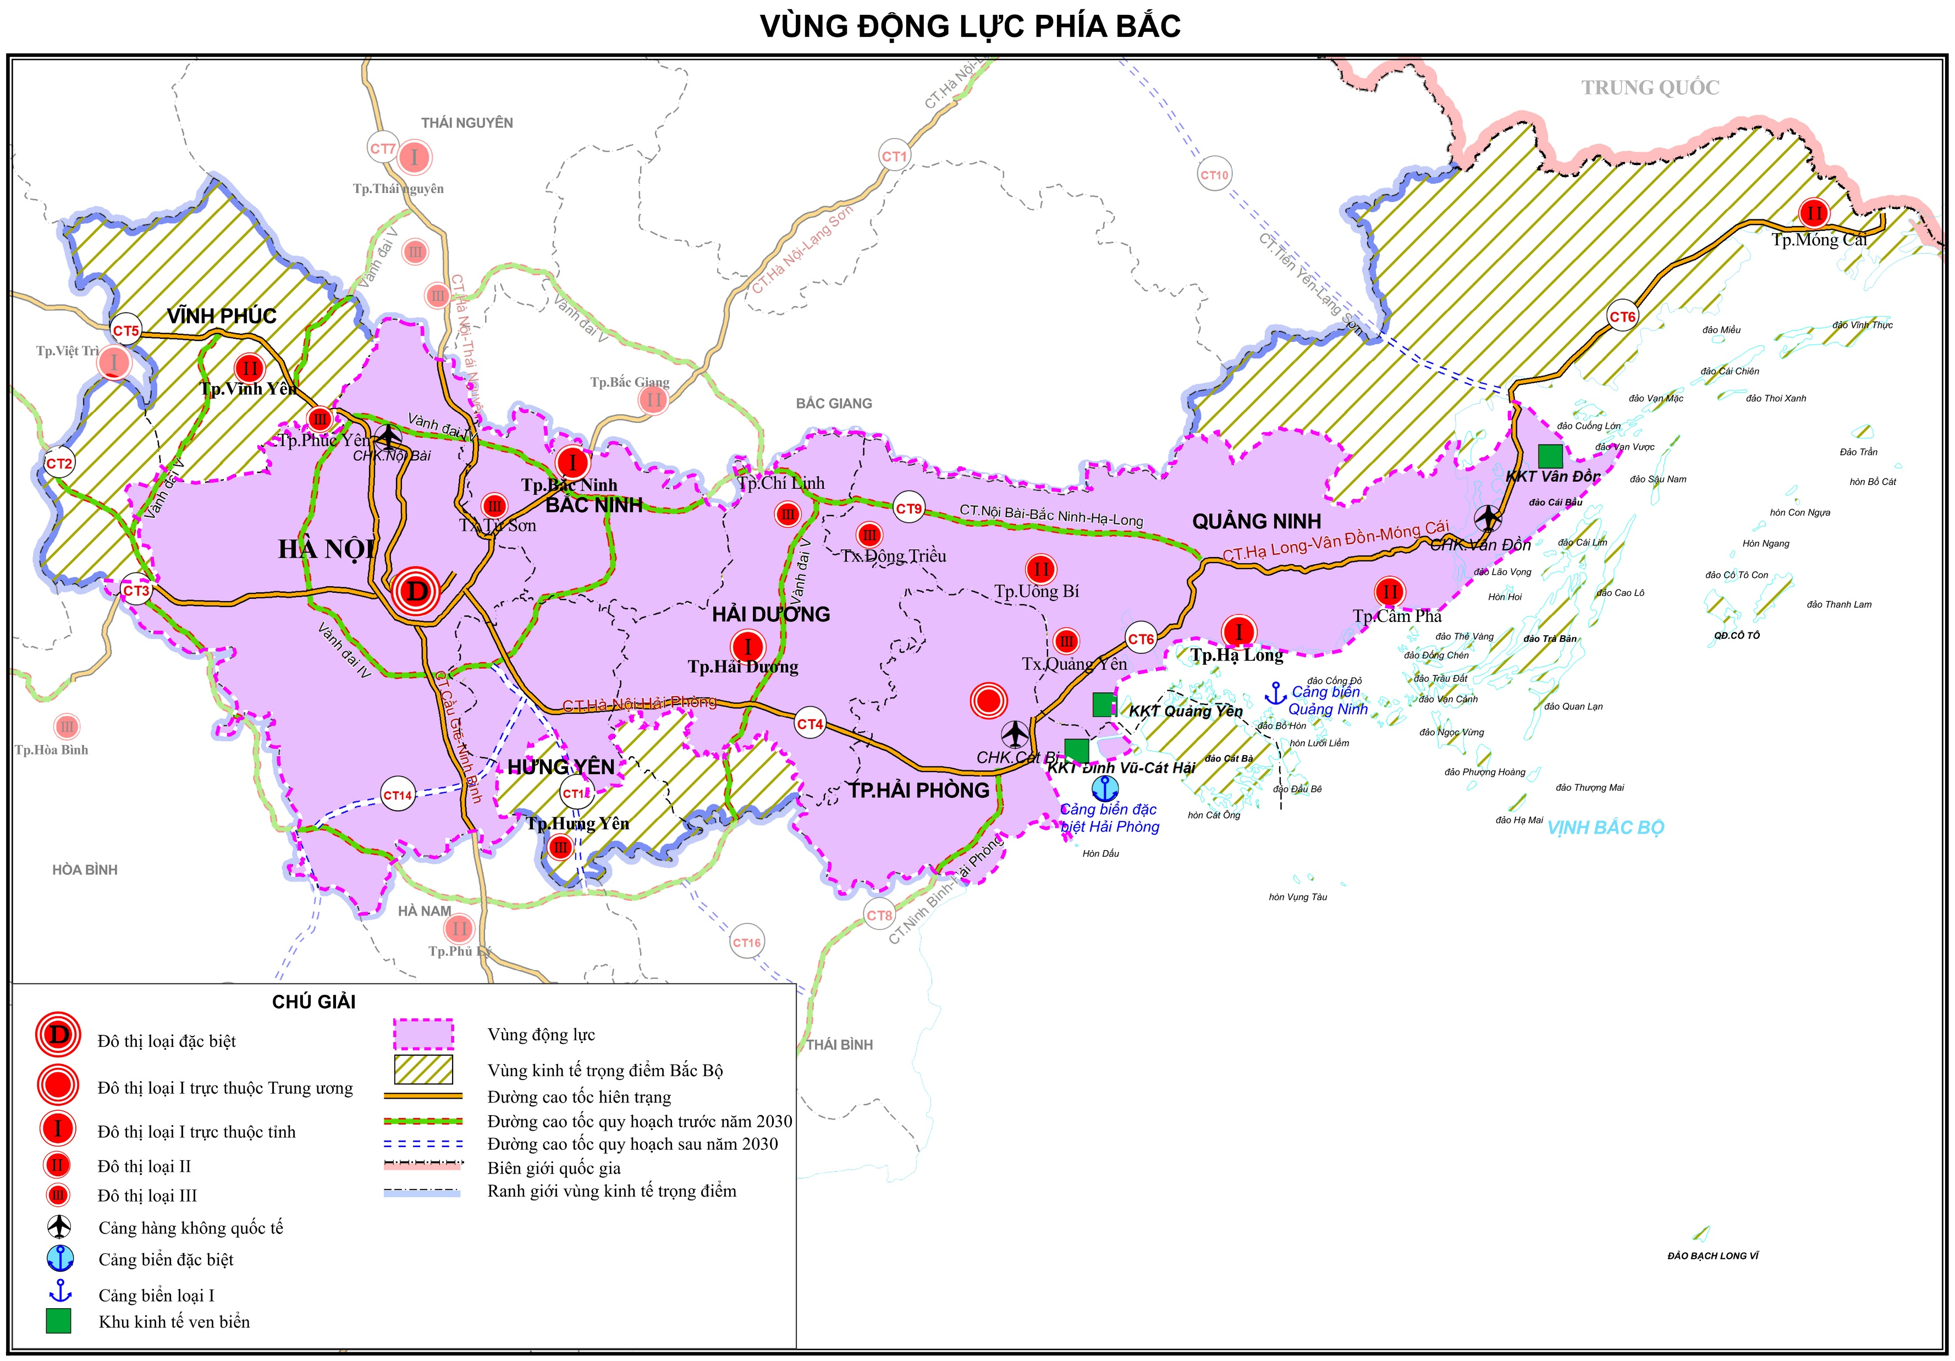
Phát triển các vùng động lực quốc gia
Vùng động lực phía Bắc (Hà Nội - Hải Phòng - Quảng Ninh)
Trên cơ sở vùng kinh tế trọng điểm Bắc Bộ hiện nay, hình thành vùng động lực Hà Nội - Hải Phòng - Quảng Ninh, bao gồm Thành phố Hà Nội, thành phố Hải Phòng và các địa bàn dọc theo trục Quốc lộ 5 và Quốc lộ 18 qua các tỉnh Quảng Ninh, Bắc Ninh, Hưng Yên, Hải Dương; trong đó, Thủ đô Hà Nội là cực tăng trưởng.
Giai đoạn sau năm 2030, tiếp tục mở rộng phạm vi của vùng động lực ra các địa phương khác trong vùng kinh tế trọng điểm và khu vực phụ cận.

Slide 29
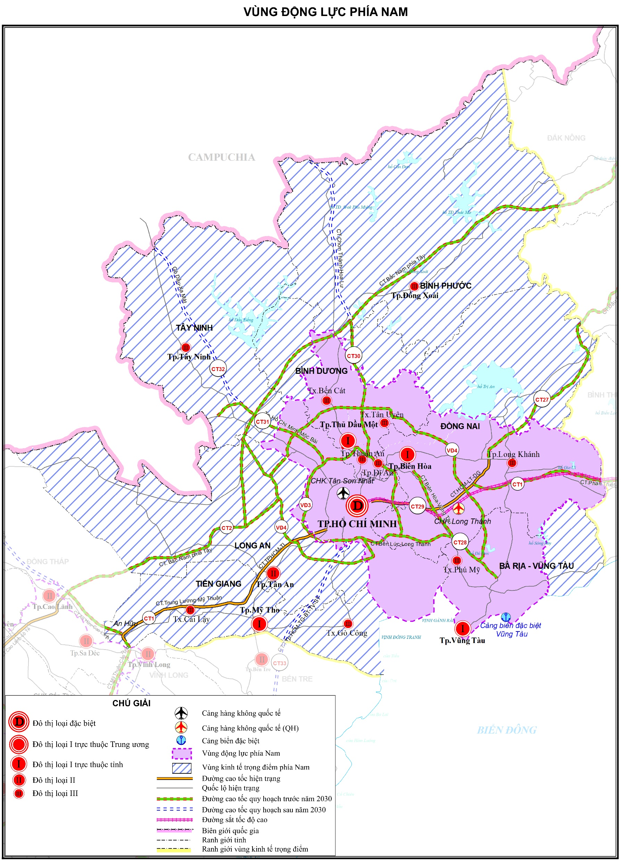
Phát triển các vùng động lực quốc gia (tiếp)
Vùng động lực phía Nam (Thành phố Hồ Chí Minh - Bình Dương - Đồng Nai - Bà Rịa-Vũng Tàu)
Trên cơ sở vùng kinh tế trọng điểm phía Nam hiện nay, hình thành vùng động lực bao gồm Thành phố Hồ Chí Minh và các địa bàn dọc theo trục Quốc lộ 22, Quốc lộ 13, Quốc lộ 1, Quốc lộ 51 qua các tỉnh Bình Dương, Đồng Nai, Bà Rịa - Vũng Tàu, trong đó Thành phố Hồ Chí Minh là cực tăng trưởng.
Giai đoạn sau năm 2030, tiếp tục mở rộng phạm vi của vùng động lực ra các địa phương khác trong vùng kinh tế trọng điểm phía Nam.

Slide 30
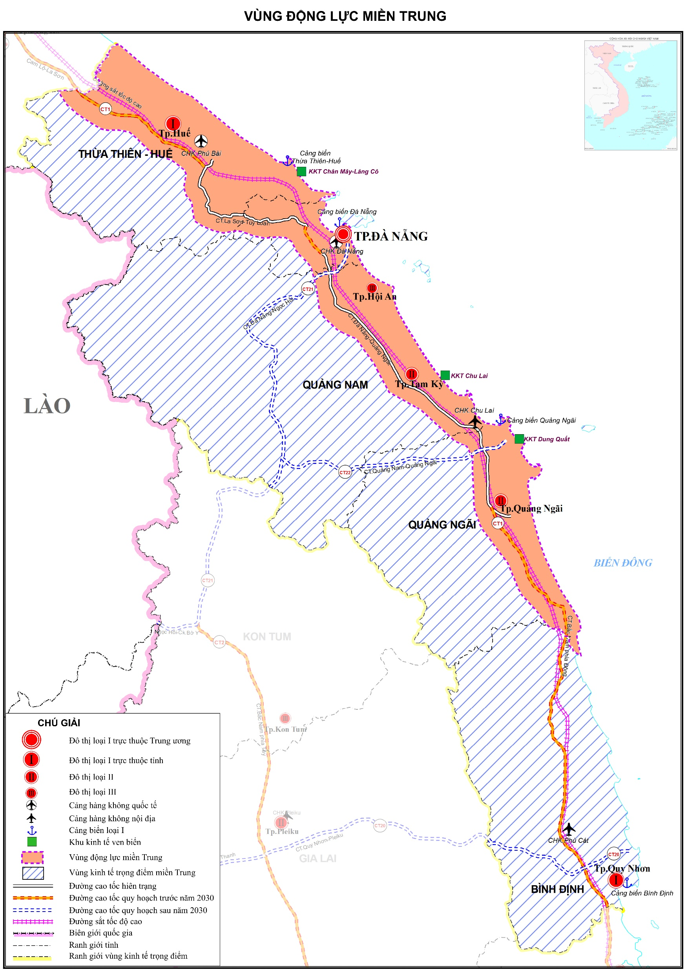
Phát triển các vùng động lực quốc gia (tiếp)
Vùng động lực miền Trung (khu vực ven biển Thừa Thiên-Huế - Đà Nẵng - Quảng Nam - Quảng Ngãi)
Trên cơ sở vùng kinh tế trọng điểm miền Trung hiện nay, hình thành vùng động lực bao gồm khu vực ven biển (bao gồm các địa bàn từ đường cao tốc Bắc - Nam phía Đông đến biển) thuộc các tỉnh Thừa Thiên - Huế, Đà Nẵng, Quảng Nam, Quảng Ngãi; trong đó thành phố Đà Nẵng là cực tăng trưởng.
Giai đoạn sau năm 2030, tiếp tục mở rộng phạm vi của vùng động lực ra các địa bàn khác trong vùng kinh tế trọng điểm miền Trung.

Slide 31
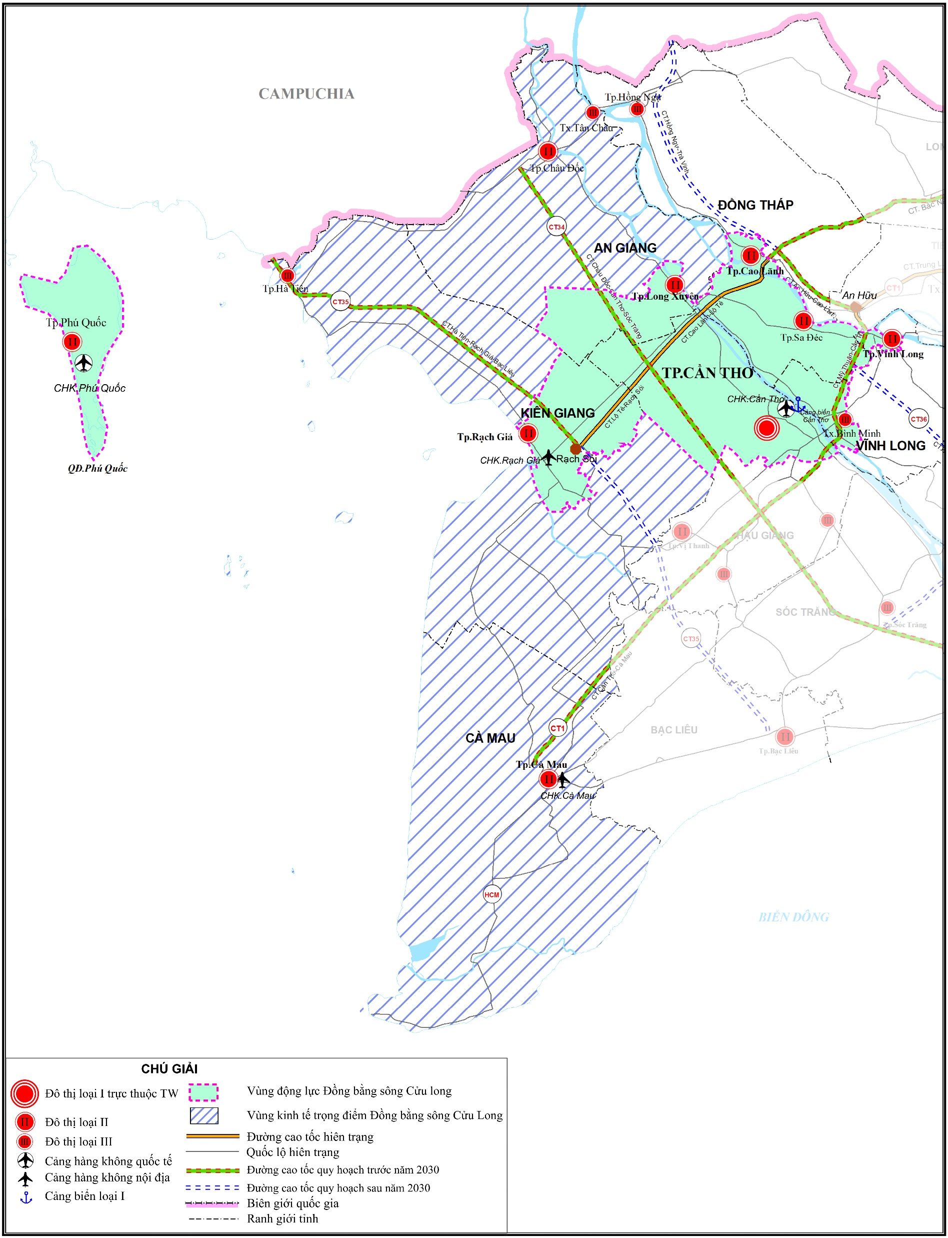
Phát triển các vùng động lực quốc gia (tiếp)
Vùng động lực Đồng bằng sông Cửu Long
Trên cơ sở vùng kinh tế trọng điểm vùng Đồng bằng sông Cửu Long hiện nay và khu vực phụ cận, hình thành vùng động lực bao gồm thành phố Cần Thơ, các địa bàn tại các tỉnh An Giang, Kiên Giang, Vĩnh Long, Đồng Tháp gắn với khu vực kết nối các tuyến đường cao tốc (cao tốc Bắc - Nam phía Đông đoạn Cần Thơ - Vĩnh Long, cao tốc An Hữu - Cao Lãnh, cao tốc Bắc - Nam phía Tây từ Cao Lãnh đến Rạch Sỏi) và thành phố Phú Quốc; trong đó thành phố Cần Thơ là cực tăng trưởng.
Giai đoạn sau năm 2030, tiếp tục mở rộng phạm vi của vùng động lực ra các địa bàn khác trong vùng kinh tế trọng điểm và khu vực Sóc Trăng gắn với cảng nước sâu Trần Đề.

Slide 32
Phát triển các vùng động lực quốc gia (tiếp)
Bên cạnh các vùng động lực quốc gia, định hướng từng bước xây dựng, hình thành vùng động lực tại các vùng Trung du và miền núi phía Bắc, khu vực Bắc Trung Bộ, vùng Tây Nguyên, khu vực Duyên hải Nam Trung Bộ (khu vực Khánh Hòa và phụ cận).

Slide 33
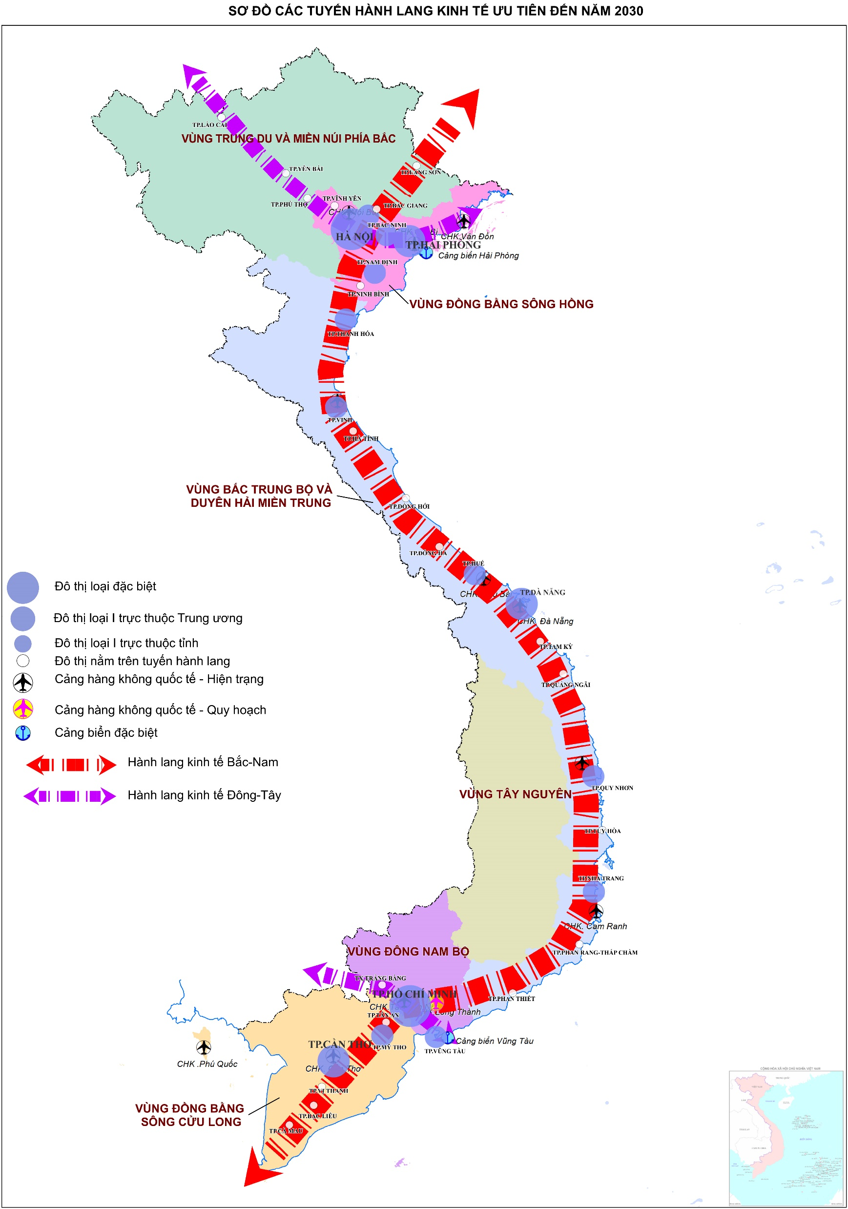
Phát triển các hành lang kinh tế
Các hành lang kinh tế ưu tiên trong giai đoạn đến năm 2030
Hành lang kinh tế Bắc - Nam: Ưu tiên hình thành và phát triển hành lang kinh tế Bắc - Nam trên cơ sở trục giao thông Bắc - Nam (đường bộ cao tốc Bắc - Nam phía Đông, Quốc lộ 1A; đường sắt Bắc - Nam và đường sắt tốc độ cao…). Đây là hành lang kinh tế có vị trí đặc biệt quan trọng, kết nối các vùng động lực, các đô thị lớn, trung tâm kinh tế, đóng góp lớn cho phát triển kinh tế - xã hội của cả nước, tạo tác động lan tỏa thúc đẩy sự phát triển của dải ven biển và khu vực phía Tây đất nước.
Phát triển hành lang kinh tế Lào Cai - Hà Nội - Hải Phòng - Quảng Ninh, là trục kết nối chủ đạo của vùng động lực phía Bắc và kết nối vùng Trung du và miền núi phía Bắc với các trung tâm kinh tế, cảng biển lớn của cả nước; thúc đẩy hợp tác thương mại, đầu tư với khu vực phía Tây Nam Trung Quốc.
Phát triển hành lang kinh tế Mộc Bài - Thành phố Hồ Chí Minh - Vũng Tàu gắn với hành lang kinh tế xuyên Á, là cửa ngõ ra biển của vùng Đông Nam Bộ, thúc đẩy phát triển kinh tế vùng Đông Nam Bộ, Đồng bằng sông Cửu Long và Tây Nguyên.

Slide 34
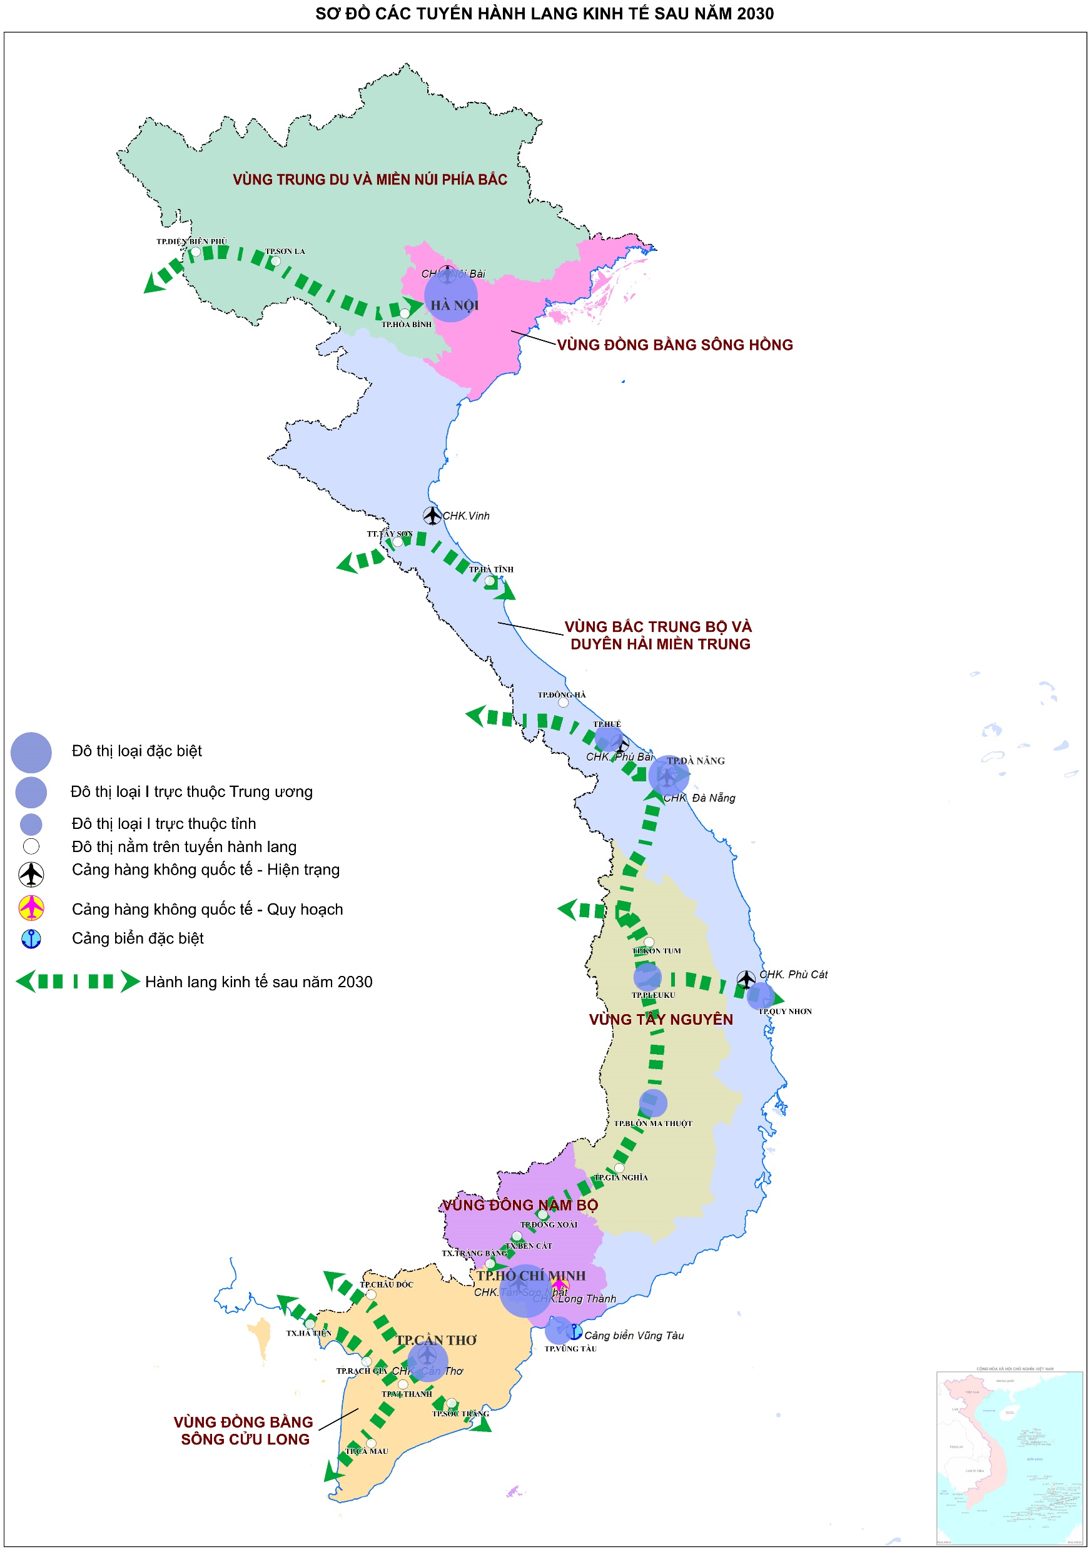
Phát triển các hành lang kinh tế (tiếp)
Định hướng từng bước hình thành và phát triển các hành lang kinh tế trong dài hạn
Hình thành hành lang kinh tế Tây Nguyên - Đông Nam Bộ nhằm thúc đẩy phát triển, liên kết vùng, gắn với tăng cường quốc phòng, an ninh.
Từng bước hình thành các hành lang kinh tế Đông - Tây
Hành lang kinh tế Điện Biên - Sơn La - Hòa Bình - Hà Nội.
Hành lang kinh tế Cầu Treo - Vũng Áng.
Hành lang kinh tế Lao Bảo - Đông Hà - Đà Nẵng.
Hành lang kinh tế Bờ Y - Pleiku - Quy Nhơn.
Hành lang kinh tế Châu Đốc - Cần Thơ - Sóc Trăng.
Hành lang kinh tế Hà Tiên - Rạch Giá - Cà Mau.

Slide 35
Định hướng phát triển và phân bố không gian các ngành công nghiệp, dịch vụ, nông nghiệp
Công nghiệp
Phát triển nền công nghiệp có sức cạnh tranh quốc tế cao, có khả năng tham gia sâu vào mạng sản xuất và chuỗi giá trị toàn cầu; thực hiện mục tiêu đến năm 2030 là nước đang phát triển có công nghiệp hiện đại.
Tập trung phát triển một số ngành công nghiệp nền tảng đáp ứng nhu cầu về tư liệu sản xuất cơ bản của nền kinh tế như công nghiệp năng lượng, cơ khí chế tạo, khai khoáng, luyện kim, hóa chất, phân bón, vật liệu...
Ưu tiên phát triển các ngành công nghiệp công nghệ cao, công nghệ số, công nghệ mới; chú trọng phát triển công nghiệp công nghệ thông tin, công nghiệp chế biến, chế tạo phục vụ nông nghiệp...
Đẩy mạnh phát triển công nghiệp hỗ trợ, tăng cường liên kết giữa doanh nghiệp Việt Nam và doanh nghiệp đầu tư nước ngoài.
Phát triển các ngành công nghiệp xanh, gắn với mô hình kinh tế tuần hoàn, sử dụng tiết kiệm, hiệu quả tài nguyên.

Slide 36
Định hướng phát triển và phân bố không gian các ngành công nghiệp, dịch vụ, nông nghiệp
Công nghiệp (tiếp)
Bố trí không gian công nghiệp theo hướng gắn với hệ thống đô thị, trung tâm dịch vụ để hình thành các hành lang kinh tế, các vùng động lực.
Mở rộng không gian phát triển công nghiệp về khu vực phía Tây của đường cao tốc Bắc - Nam phía Đông, vùng trung du để giảm sức ép sử dụng quỹ đất tại vùng đồng bằng và giảm thiểu tác động của biến đổi khí hậu.
Hình thành các khu công nghiệp - dịch vụ - đô thị hiện đại; bảo đảm sự kết nối đồng bộ giữa khu công nghiệp với hệ thống các công trình kết cấu hạ tầng kỹ thuật, hạ tầng xã hội.

Slide 37
Định hướng phát triển và phân bố không gian các ngành công nghiệp, dịch vụ, nông nghiệp
Dịch vụ
Phát triển khu vực dịch vụ chiếm tỷ trọng lớn trong nền kinh tế với chất lượng, hiệu quả, năng lực cạnh tranh cao và hội nhập quốc tế.
Xây dựng các trung tâm dịch vụ, thương mại, tài chính, ngân hàng... mang tầm khu vực và thế giới tại các thành phố lớn, gắn với phát triển các vùng động lực, các hành lang kinh tế.
Đối với lĩnh vực thương mại: Phát triển thương mại trong nước theo hướng hiện đại, bền vững; phát triển vững chắc thương mại quốc tế đồng bộ với sự phát triển của công nghiệp hóa, khai thác tối đa lợi ích từ toàn cầu hóa. Phát triển hạ tầng thương mại đồng bộ, hiện đại, phù hợp với đặc điểm và điều kiện từng vùng. Hình thành các trung tâm logistics lớn gắn với các cảng biển, cảng hàng không, cửa khẩu quốc tế lớn.
Đối với lĩnh vực du lịch: Hình thành các khu vực động lực phát triển du lịch, các trung tâm du lịch cấp quốc gia, cấp vùng với tài nguyên du lịch đặc biệt hấp dẫn, có sức cạnh tranh khu vực và quốc tế để thúc đẩy, lan tỏa sự phát triển du lịch của vùng và cả nước.

Slide 38
Định hướng phát triển và phân bố không gian các ngành công nghiệp, dịch vụ, nông nghiệp
Nông nghiệp
Phát triển nền kinh tế nông nghiệp có sức cạnh tranh cao thuộc nhóm dẫn đầu trong khu vực và trên thế giới với các vùng sản xuất hàng hóa hiệu quả, quy mô phù hợp dựa trên lợi thế vùng, miền, địa phương; bảo đảm vững chắc an ninh lương thực quốc gia, thích ứng với biến đổi khí hậu.
Phát triển nông nghiệp theo chuỗi giá trị, cụm liên kết ngành, gắn với công nghiệp chế biến và phát triển du lịch nông nghiệp, nông thôn.
Cho phép linh hoạt chuyển đổi cơ cấu cây trồng, vật nuôi trên đất trồng lúa nhưng không làm thay đổi tính chất, điều kiện sử dụng đất trồng lúa để có thể chuyển đổi trở lại trồng lúa khi cần thiết.

Slide 39
Định hướng phát triển không gian biển
Về phạm vi không gian biển
Phạm vi không gian biển có thể đưa vào khai thác, sử dụng trong thời kỳ quy hoạch bao gồm vùng đất ven biển, các đảo, quần đảo, vùng biển thuộc chủ quyền, quyền chủ quyền, quyền tài phán quốc gia và vùng trời thuộc chủ quyền của Việt Nam.
Về mục tiêu
Xây dựng Việt Nam trở thành quốc gia mạnh về biển, giàu từ biển.
Phát triển đột phá các ngành kinh tế biển, nhất là ngành du lịch, dịch vụ biển; kinh tế hàng hải; khai thác dầu khí và các tài nguyên khoáng sản biển khác; nuôi trồng và khai thác hải sản; công nghiệp ven biển; năng lượng tái tạo và các ngành kinh tế biển mới.

Slide 40
Định hướng phát triển không gian biển (tiếp)
Về định hướng phát triển theo các vùng biển và ven biển
Phát triển các vùng biển dựa trên lợi thế về điều kiện tự nhiên, hài hoà giữa bảo tồn và phát triển, phát huy tối đa lợi thế so sánh về điều kiện tự nhiên, vị trí địa lý, bản sắc văn hoá, tính đa dạng của hệ sinh thái. Phát triển hành lang giao thông đường bộ ven biển, chuỗi đô thị ven biển và hoàn thiện kết cấu hạ tầng, làm cơ sở phát triển các hoạt động kinh tế biển.
Vùng biển và ven biển phía Bắc (Quảng Ninh - Ninh Bình): Tiếp tục xây dựng khu vực Hải Phòng - Quảng Ninh trở thành trung tâm kinh tế biển gắn với cảng quốc tế Lạch Huyện; phát triển Quảng Ninh trở thành trung tâm du lịch quốc gia kết nối với các trung tâm du lịch quốc tế lớn của khu vực và thế giới; phát triển thành phố Hải Phòng có công nghiệp hiện đại, trung tâm về dịch vụ logistics và nghiên cứu, ứng dụng khoa học, công nghệ biển. Phát triển một số ngành công nghiệp biển có lợi thế gắn với các khu kinh tế, khu công nghiệp ven biển.

Slide 41
Định hướng phát triển không gian biển (tiếp)
Về định hướng phát triển theo các vùng biển và ven biển (tiếp)
Vùng biển và ven biển Bắc Trung Bộ, duyên hải Trung Bộ (Thanh Hoá - Bình Thuận): Tập trung phát triển mạnh kinh tế biển kết hợp với bảo đảm quốc phòng - an ninh trên biển. Cơ cấu lại khai thác, nuôi trồng thuỷ, hải sản gắn với công nghiệp chế biến, dịch vụ hậu cần và hạ tầng nghề cá, bảo đảm bền vững và hiệu quả cao. Nâng cao hiệu quả phát triển các khu kinh tế ven biển. Tiếp tục hình thành, phát triển hệ thống đô thị ven biển, các trung tâm du lịch biển, du lịch sinh thái mang tầm khu vực và quốc tế. Phát triển các cảng biển và dịch vụ cảng biển, nhất là cảng biển chuyên dụng gắn với các khu kinh tế, khu công nghiệp.

Slide 42
Định hướng phát triển không gian biển (tiếp)
Về định hướng phát triển theo các vùng biển và ven biển (tiếp)
Vùng biển và ven biển Đông Nam Bộ (Bà Rịa - Vũng Tàu - Thành phố Hồ Chí Minh): Tập trung phát triển cảng Cái Mép - Thị Vải thực sự trở thành cảng trung chuyển quốc tế, gắn với hành lang kinh tế xuyên Á. Phát triển dịch vụ hậu cần cảng biển, dịch vụ bảo đảm an toàn hàng hải, công nghiệp khai thác, chế biến dầu khí, công nghiệp hỗ trợ và các dịch vụ ngành dầu khí. Xây dựng các khu du lịch nghỉ dưỡng biển chất lượng cao.
Vùng biển và ven biển Tây Nam Bộ (Tiền Giang - Cà Mau - Kiên Giang): Tập trung xây dựng phát triển thành phố Phú Quốc thành trung tâm dịch vụ, du lịch sinh thái biển mạnh mang tầm quốc tế. Phát triển công nghiệp khí, chế biến khí, điện khí, năng lượng tái tạo, nuôi trồng, khai thác hải sản, dịch vụ hậu cần, hạ tầng nghề cá.

Slide 43
Định hướng phát triển không gian biển (tiếp)
Về định hướng đối với các đảo và quần đảo
Đẩy mạnh phát triển kinh tế tại các đảo kết hợp với bảo đảm quốc phòng, an ninh trên biển. Phát triển các trung tâm dịch vụ hậu cần nghề cá và tìm kiếm cứu nạn trên một số đảo. Tập trung xây dựng kết cấu hạ tầng cho một số đảo trọng điểm, có cư dân sinh sống.
Xây dựng huyện đảo Trường Sa trở thành trung tâm kinh tế, văn hóa, xã hội, trung tâm hậu cần nghề cá, cảng cá, cảng biển, nơi tránh trú bão, tìm kiếm cứu nạn; phát triển tuyến du lịch kết nối đảo với đất liền; trở thành thành trì vững chắc bảo vệ chủ quyền biển, đảo của Tổ quốc.
Tiếp tục đấu tranh, khẳng định chủ quyền đối với quần đảo Hoàng Sa, Trường Sa bằng các biện pháp hòa bình, phù hợp với luật pháp quốc tế, Công ước của Liên hợp quốc về Luật Biển năm 1982.

Slide 44
Định hướng sử dụng đất quốc gia
Phân bổ hợp lý, tiết kiệm, hiệu quả nguồn lực đất đai trong phát triển kinh tế - xã hội, bảo đảm quốc phòng, an ninh, gắn với bảo vệ môi trường, thích ứng với biến đổi khí hậu.
Bố trí quỹ đất đáp ứng yêu cầu phát triển hệ thống kết cấu hạ tầng đồng bộ, bảo đảm kết nối không gian phát triển liên ngành, liên vùng, các hành lang kinh tế và các vùng động lực phát triển của quốc gia.
Quản lý diện tích đất trồng lúa 3,5 triệu ha; hình thành các vùng sản xuất hàng hóa tập trung, quy mô hợp lý; chuyển đất trồng lúa kém hiệu quả sang sản xuất cây trồng, vật nuôi có hiệu quả cao. Kiểm soát chặt chẽ việc chuyển đổi đất chuyên trồng lúa nước sang đất phi nông nghiệp, đi đôi với việc bảo đảm lợi ích của người trồng lúa và địa phương trồng lúa.
Mở rộng diện tích đất khu công nghiệp, tập trung tại các vùng động lực, gắn kết với các hành lang kinh tế. Tiếp tục mở rộng đất đô thị gắn với quá trình đô thị hóa.

Slide 45
Định hướng khai thác và sử dụng vùng trời
Định hướng khai thác các vùng thông báo bay không thay đổi so với hiện nay, gồm vùng thông báo bay Hà Nội và vùng thông báo bay Thành phố Hồ Chí Minh.
Tổ chức, quản lý vùng trời của các cảng hàng không, sân bay dự kiến mở rộng, xây dựng mới trong thời kỳ quy hoạch. Khai thác hiệu quả, tối ưu hóa tổ chức vùng trời và phương thức bay các cảng hàng không, sân bay đang hoạt động.
Mở mới các đường bay nội địa liên vùng, tăng cường kết nối đến các vùng du lịch trọng điểm của đất nước. Tăng tần suất và điểm khai thác, mở rộng kết nối của Việt Nam trong mạng đường bay khu vực và quốc tế. Tăng cường khai thác các đường bay quốc tế chuyên chở hàng hóa bằng tàu bay chuyên dụng.

Slide 46
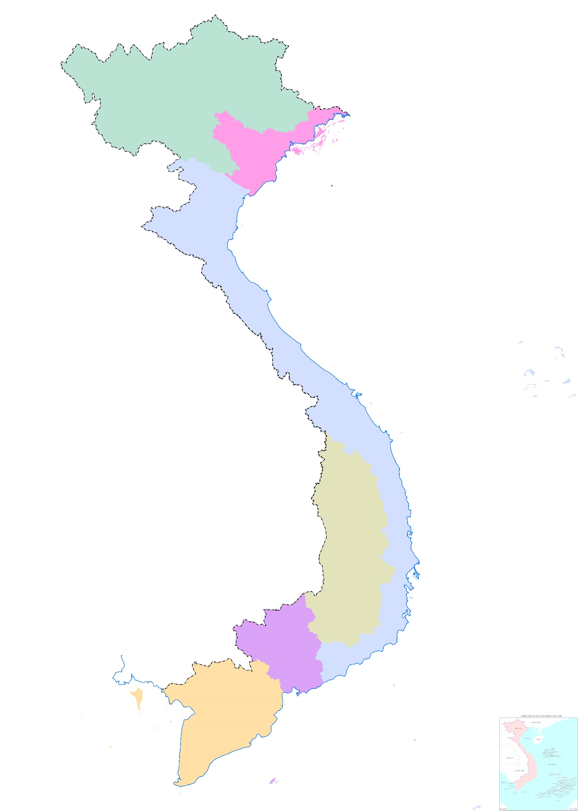
Tổ chức không gian phát triển vùng
Trung du và miền núi phía Bắc
Tổ chức không gian phát triển vùng trên cơ sở 06 vùng kinh tế - xã hội hiện nay.
Nghiên cứu định hướng phân các vùng có quy mô lớn, khoảng cách giữa các địa phương quá dài thành các tiểu vùng, tạo điều kiện thúc đẩy liên kết vùng.
Đồng bằng sông Hồng
Bắc Trung Bộ và Duyên hải miền Trung
Tây Nguyên
Đồng bằng sông Cửu Long
Đông Nam Bộ

Slide 47
Định hướng phát triển và liên kết vùng
Vùng Trung du và miền núi phía Bắc
Phát triển vùng theo hướng xanh, bền vững và toàn diện.
Tập trung bảo vệ, khôi phục rừng; phát triển kinh tế lâm nghiệp bền vững, nâng cao đời sống của người làm nghề rừng; mở rộng diện tích cây ăn quả; khai thác và sử dụng hiệu quả tài nguyên khoáng sản; bảo đảm an ninh nguồn nước.
Phát triển công nghiệp chế biến, chế tạo, năng lượng; nông nghiệp ứng dụng công nghệ cao, hữu cơ, đặc sản; kinh tế cửa khẩu.
Hình thành các trung tâm du lịch, sản phẩm du lịch mang đặc trưng riêng của vùng.
Nghiên cứu xây dựng vành đai Bắc Giang - Thái Nguyên - Phú Thọ trở thành vành đai động lực thúc đẩy tăng trưởng cả vùng.

Slide 48
Định hướng phát triển và liên kết vùng
Vùng Đồng bằng sông Hồng
Tập trung phát triển các ngành sản xuất công nghiệp và dịch vụ hiện đại. Xây dựng các trung tâm đổi mới sáng tạo, đi đầu trong phát triển khoa học, công nghệ.
Phát triển mạnh kinh tế biển, nhất là dịch vụ hậu cần cảng biển, du lịch biển, đảo.
Phát triển các đô thị vệ tinh để giảm sức ép tại các đô thị lớn.
Phát triển vành đai kinh tế Vịnh Bắc Bộ (Ninh Bình - Quảng Ninh).

Slide 49
Định hướng phát triển và liên kết vùng
Vùng Bắc Trung Bộ và Duyên hải miền Trung
Phát triển mạnh kinh tế biển kết hợp với bảo đảm quốc phòng - an ninh trên biển.
Nâng cao hiệu quả hệ thống cảng biển, các khu kinh tế ven biển, khu công nghiệp; phát triển các ngành công nghiệp lọc hóa dầu, luyện kim, cơ khí chế tạo, công nghiệp chế biến nông, lâm, thủy sản, năng lượng tái tạo.
Phát triển du lịch biển đảo, du lịch sinh thái và du lịch văn hóa - lịch sử.
Đẩy mạnh nuôi trồng, khai thác, chế biến hải sản, các trung tâm dịch vụ hậu cần và hạ tầng nghề cá.
Nâng cao năng lực phòng, chống thiên tai, chủ động ứng phó hiệu quả với biến đổi khí hậu.
Xây dựng khu vực ven biển ba tỉnh Thanh Hóa - Nghệ An - Hà Tĩnh trở thành trung tâm phát triển công nghiệp của vùng và cả nước.

Slide 50
Định hướng phát triển và liên kết vùng
Vùng Tây Nguyên
Phát triển kinh tế nông nghiệp hiệu quả cao với quy mô phù hợp, thích ứng với biến đổi khí hậu; nâng cao hiệu quả phát triển cây công nghiệp, mở rộng diện tích cây ăn quả, dược liệu, rau, hoa.
Phát triển kinh tế lâm nghiệp gắn với bảo vệ rừng đặc dụng, rừng phòng hộ đầu nguồn và bảo đảm an ninh nguồn nước.
Đẩy mạnh phát triển công nghiệp chế biến nông, lâm sản, năng lượng tái tạo; phát triển bền vững công nghiệp khai thác bô-xit, chế biến alumin, sản xuất nhôm.
Phát triển du lịch sinh thái, nghỉ dưỡng, du lịch văn hóa gắn với bảo tồn, phát huy giá trị, bản sắc văn hóa các dân tộc Tây Nguyên.

Slide 51
Định hướng phát triển và liên kết vùng
Vùng Đông Nam Bộ
Xây dựng Đông Nam Bộ trở thành vùng phát triển năng động, có tốc độ tăng trưởng kinh tế cao, động lực tăng trưởng lớn nhất cả nước; trung tâm khoa học, công nghệ và đổi mới sáng tạo, công nghiệp công nghệ cao, logistics và trung tâm tài chính quốc tế; đi đầu trong đổi mới mô hình tăng trưởng, chuyển đổi số.
Phát triển các khu công nghiệp - dịch vụ - đô thị hiện đại và các khu công nghiệp công nghệ cao.
Phát triển mạnh kinh tế biển, dịch vụ hậu cần cảng biển, công nghiệp khai thác, chế biến dầu khí, các dịch vụ ngành dầu khí, phát triển du lịch biển.
Giải quyết cơ bản tình trạng ô nhiễm môi trường, tắc nghẽn giao thông và ngập úng.

Slide 52
Định hướng phát triển và liên kết vùng
Vùng Đồng bằng sông Cửu Long
Phát triển vùng Đồng bằng sông Cửu Long thành trung tâm kinh tế nông nghiệp bền vững, năng động và hiệu quả cao của cả nước, khu vực và thế giới. Tập trung sản xuất nông nghiệp hàng hóa, hiện đại, quy mô lớn gắn với công nghiệp chế biến và xây dựng thương hiệu sản phẩm; chuyển đổi cơ cấu sản phẩm chủ lực theo hướng giảm lúa gạo, tăng trái cây và thủy sản; sử dụng đất nông nghiệp linh hoạt hơn.
Phát triển công nghiệp xanh, năng lượng tái tạo; chú trọng phát triển công nghiệp chế biến nông, thủy sản, công nghiệp phục vụ nông nghiệp, công nghiệp hỗ trợ…
Chủ động thích ứng với biến đổi khí hậu và nước biển dâng.

Slide 53
Định hướng phát triển hệ thống đô thị và nông thôn quốc gia
Về định hướng tổng thể phát triển hệ thống đô thị
Đẩy nhanh tốc độ đô thị hoá, hình thành hệ thống đô thị, tạo động lực quan trọng cho phát triển kinh tế - xã hội nhanh, bền vững. Nâng cao chất lượng phát triển đô thị; khả năng cạnh tranh kinh tế và hội nhập của hệ thống đô thị.
Phát triển hệ thống đô thị bền vững theo mạng lưới, phân bổ hợp lý, bảo đảm đồng bộ, thống nhất, cân đối giữa các vùng, miền; phát triển các đô thị có chức năng tổng hợp theo hướng đô thị xanh, thông minh, thích ứng với biến đổi khí hậu. Phát triển đô thị vừa và nhỏ trong mối quan hệ chặt chẽ, chia sẻ chức năng với các đô thị lớn, giảm dần khoảng cách phát triển giữa các đô thị.
Ưu tiên phát triển các đô thị gắn với các hành lang kinh tế để trở thành các đô thị trung tâm phù hợp với chức năng của từng vùng, thúc đẩy lan tỏa phát triển.

Slide 54
Định hướng phát triển hệ thống đô thị và nông thôn quốc gia
Về định hướng tổng thể phát triển hệ thống đô thị (tiếp)
Xây dựng, phát triển Thủ đô Hà Nội, Thành phố Hồ Chí Minh và các thành phố trực thuộc Trung ương trở thành các đô thị năng động, sáng tạo, dẫn dắt và tạo hiệu ứng lan tỏa, liên kết vùng đô thị; đủ sức cạnh tranh, hội nhập khu vực và quốc tế, có vai trò quan trọng trong mạng lưới đô thị của khu vực Đông Nam Á, châu Á.
Hình thành các vành đai công nghiệp - đô thị - dịch vụ dọc theo các đường vành đai 4, vành đai 5 vùng Thủ đô Hà Nội và vành đai 3, vành đai 4 vùng Thành phố Hồ Chí Minh.
Chú trọng quy hoạch và khai thác hiệu quả không gian ngầm, đặc biệt gắn với hệ thống tàu điện ngầm tại các đô thị lớn.
Phát triển mạnh các đô thị vệ tinh của một số đô thị lớn, nhất là Hà Nội, TP. Hồ Chí Minh.

Slide 55
Định hướng phát triển hệ thống đô thị và nông thôn quốc gia (tiếp)
Về định hướng phát triển nông thôn
Phát triển nông thôn toàn diện, hiện đại, xanh, sạch, đẹp gắn với quá trình đô thị hóa, có cơ sở hạ tầng, dịch vụ xã hội đồng bộ và tiệm cận với khu vực đô thị; giữ gìn và phát huy bản sắc văn hóa dân tộc; an ninh, trật tự được bảo đảm; cơ cấu kinh tế và các hình thức tổ chức sản xuất hợp lý, tạo sinh kế bền vững cho người dân; xã hội nông thôn ổn định; dân trí được nâng cao.
Xây dựng các mô hình phân bố dân cư phù hợp với từng vùng sinh thái tự nhiên, phù hợp với đặc điểm văn hoá, dân tộc, điều kiện kinh tế - xã hội. Chủ động di dời, bố trí, sắp xếp lại lại các điểm dân cư đối với khu vực thường xuyên xảy ra thiên tai, sạt lở.

Slide 56
Định hướng phát triển các ngành hạ tầng xã hội
Về hạ tầng lĩnh vực giáo dục - đào tạo
Phát triển giáo dục đại học bảo đảm đáp ứng yêu cầu cung cấp nguồn nhân lực chất lượng cao gắn liền với đầu tư nghiên cứu khoa học, đổi mới sáng tạo; nâng cấp một số đại học, trường đại học lớn và trường đại học sư phạm trở thành những trung tâm đào tạo chất lượng cao, có uy tín trong khu vực và thế giới.
Phát triển một số khu đô thị đại học, các trung tâm đào tạo nghề, nhất là đào tạo kỹ năng nghề phù hợp với phát triển các ngành nghề ưu tiên tại các khu trung tâm kinh tế lớn.
Phát triển mạng lưới cơ sở giáo dục nghề nghiệp theo hướng mở, linh hoạt, tạo cơ hội cho mọi người dân tiếp cận và thụ hưởng các dịch vụ giáo dục nghề nghiệp, bảo đảm quy mô, cơ cấu, chất lượng đào tạo đáp ứng yêu cầu thị trường lao động và hội nhập quốc tế.

Slide 57
Định hướng phát triển các ngành hạ tầng xã hội (tiếp)
Về hạ tầng lĩnh vực y tế
Sắp xếp, phân bổ không gian mạng lưới các bệnh viện cấp quốc gia một cách phù hợp, bảo đảm mọi người dân được tiếp cận thuận lợi các dịch vụ y tế chăm sóc sức khỏe chất lượng cao.
Mỗi vùng có bệnh viện cấp quốc gia đảm nhận vai trò là bệnh viện tuyến cuối thuộc tuyến chuyên môn cấp 3.
Xây dựng một số bệnh viện ngang tầm khu vực và quốc tế; hình thành, phát triển các trung tâm y tế chuyên sâu hiện đại.
Xây dựng Trung tâm kiểm soát bệnh tật quốc gia; xây dựng một số cơ sở nghiên cứu, chuyển giao công nghệ, sản xuất vắc-xin quốc gia.

Slide 58
Định hướng phát triển các ngành hạ tầng xã hội (tiếp)
Về hạ tầng lĩnh vực văn hóa - thể thao
Xây dựng các cơ sở văn hóa quốc gia trở thành những thương hiệu mạnh, có sức cạnh tranh, bảo đảm thực hiện tốt nhiệm vụ bảo tồn và phát huy giá trị bản sắc văn hóa dân tộc, đồng thời thúc đẩy sự phát triển các ngành công nghiệp văn hóa của đất nước.
Đầu tư phát triển, tôn tạo, bảo tồn các di sản văn hóa, nhất là các di sản được UNESCO công nhận.
Phát triển mạng lưới cơ sở thể dục thể thao quốc gia đồng bộ, hiện đại, có một số công trình xây dựng đạt tiêu chuẩn quốc tế.

Slide 59
Định hướng phát triển các ngành hạ tầng xã hội (tiếp)
Về hạ tầng khoa học công nghệ
Phát triển các tổ chức khoa học và công nghệ, tăng cả về số lượng và chất lượng; đầu tư trọng điểm để phát triển một số tổ chức khoa học và công nghệ công lập đạt trình độ tiên tiến của khu vực và thế giới.
Xây dựng và nâng cao hiệu quả hoạt động của hệ thống đổi mới sáng tạo quốc gia, hệ sinh thái khởi nghiệp đổi mới sáng tạo.
Hình thành và phát triển Trung tâm hỗ trợ khởi nghiệp đổi mới sáng tạo quốc gia tại Hà Nội, Thành phố Hồ Chí Minh, Đà Nẵng, Cần Thơ và các tỉnh, thành phố có điều kiện.

Slide 60
Định hướng phát triển các ngành hạ tầng kỹ thuật
Về hạ tầng giao thông
Đối với đường bộ: Hoàn thành xây dựng đường bộ cao tốc Bắc - Nam phía Đông và các tuyến đường bộ cao tốc kết nối với các trung tâm kinh tế lớn, gắn với các vùng động lực như Hà Nội, Thành phố Hồ Chí Minh, Đà Nẵng, Cần Thơ, kết nối các cảng biển đặc biệt, sân bay quốc tế, các cửa khẩu quốc tế có nhu cầu xuất nhập khẩu hàng hóa lớn; các tuyến cao tốc gắn với hình thành các hành lang kinh tế Đông - Tây.

Slide 61
Định hướng phát triển các ngành hạ tầng kỹ thuật (tiếp)
Về hạ tầng giao thông (tiếp)
Đối với đường sắt:
Xây dựng các tuyến đường sắt là các phương thức vận tải chủ đạo trên trục Bắc - Nam và trên các hành lang kinh tế trọng điểm, kết nối với cảng biển lớn.
Đẩy nhanh xây dựng đường sắt tốc độ cao Bắc - Nam, trước mắt triển khai đầu tư đoạn Hà Nội - Vinh, Nha Trang - Thành phố Hồ Chí Minh. Xây dựng đường sắt vùng, đường sắt kết nối với cảng biển cửa ngõ quốc tế khu vực Hải Phòng - Quảng Ninh, Bà Rịa - Vũng Tàu và cửa khẩu quốc tế quan trọng; ưu tiên xây dựng mới các tuyến đường sắt Lào Cai - Hà Nội - Hải Phòng, Biên Hoà - Vũng Tàu. Đầu tư xây dựng các tuyến đường sắt đầu mối, đường sắt đô thị tại Hà Nội và Thành phố Hồ Chí Minh. Nghiên cứu xây dựng đường sắt nối Thành phố Hồ Chí Minh - Cần Thơ, đường sắt kết nối cảng hàng không quốc tế Long Thành.

Slide 62
Định hướng phát triển các ngành hạ tầng kỹ thuật (tiếp)
Về hạ tầng giao thông (tiếp)
Đối với đường biển: Nâng cấp, xây dựng các cảng biển cửa ngõ có chức năng trung chuyển container quốc tế tại Lạch Huyện (Hải Phòng) và Cái Mép - Thị Vải (Bà Rịa - Vũng Tàu). Nghiên cứu xây dựng cảng trung chuyển quốc tế Cần Giờ, Thành phố Hồ Chí Minh.
Đối với đường hàng không: Đầu tư xây dựng cảng hàng không quốc tế Long Thành; tập trung mở rộng, nâng cấp các cảng hàng không quốc tế lớn đóng vai trò đầu mối: Nội Bài, Tân Sơn Nhất; mở rộng các cảng hàng không quốc tế gắn với các vùng động lực như Vân Đồn, Cát Bi, Chu Lai, Cam Ranh, Cần Thơ, Phú Quốc…
Đối với đường thủy nội địa: Đầu tư, nâng cấp đồng bộ các tuyến sông chính để vận tải hàng hóa, container, hàng hoá chuyên dụng, khối lượng lớn trên các tuyến đường thuỷ nội địa tại vùng đồng bằng sông Hồng và vùng đồng bằng sông Cửu Long. Đầu tư và khai thác hiệu quả hành lang vận tải ven biển từ Quảng Ninh đến Kiên Giang.

Slide 63
Định hướng phát triển các ngành hạ tầng kỹ thuật (tiếp)
Về hạ tầng năng lượng
Phát triển hạ tầng năng lượng đáp ứng yêu cầu bảo đảm vững chắc an ninh năng lượng quốc gia, phấn đấu thực hiện mục tiêu phát thải ròng của quốc gia bằng “0” vào năm 2050.
Thực hiện chuyển đổi năng lượng theo hướng sử dụng nguồn nhiên liệu xanh, sạch. Nâng tỷ trọng năng lượng tái tạo trong tổng cung năng lượng sơ cấp.
Đẩy mạnh công tác tìm kiếm, thăm dò nhằm gia tăng trữ lượng và sản lượng khai thác dầu khí. Phát triển công nghiệp khí; nghiên cứu đầu tư hạ tầng kỹ thuật phục vụ nhập khẩu và tiêu thụ khí tự nhiên hoá lỏng (LNG).
Về hạ tầng thông tin, truyền thông
Phát triển hạ tầng thông tin và truyền thông đồng bộ, hiện đại trên cơ sở ứng dụng công nghệ số tiên tiến; bảo đảm an toàn thông tin mạng; đáp ứng yêu cầu ứng dụng công nghệ thông tin, chuyển đổi số trong xây dựng chính phủ số, kinh tế số, xã hội số.
Đưa Việt Nam trở thành một trong những trung tâm dữ liệu của khu vực.
Hoàn thiện các nền tảng số quy mô quốc gia phục vụ xây dựng Chính phủ số, kinh tế số, xã hội số.

Slide 64
Định hướng phát triển các ngành hạ tầng kỹ thuật (tiếp)
Về hạ tầng thủy lợi
Phát triển hệ thống thủy lợi bảo đảm cung cấp đầy đủ nước phục vụ sản xuất và đời sống nhân dân.
Xây dựng, củng cố hệ thống công trình phòng, chống lũ, chống ngập lụt bảo vệ các đô thị, đặc biệt là các thành phố lớn.
Hoàn thành xây dựng và nâng cấp các công trình thủy lợi, hồ chứa nước trọng yếu bảo đảm an ninh nguồn nước.
Về hệ thống cửa khẩu biên giới đất liền quốc gia
Phát triển hệ thống cửa khẩu biên giới đất liền quốc gia phù hợp với yêu cầu phát triển kinh tế - xã hội của đất nước kết hợp bảo đảm quốc phòng - an ninh, gắn kết với định hướng phát triển theo vùng, theo các vành đai và hành lang kinh tế.

Slide 65
Định hướng sử dụng tài nguyên, bảo vệ môi trường, phòng, chống thiên tai và ứng phó với biến đổi khí hậu
Về định hướng sử dụng tài nguyên
Đối với tài nguyên nước
Chủ động, ưu tiên và bảo đảm nguồn nước về trữ lượng và chất lượng cấp cho sinh hoạt.
Phân bổ, chia sẻ tài nguyên nước hài hòa, hợp lý giữa các ngành, các địa phương; bảo đảm dòng chảy tối thiểu; đạt được hiệu quả tổng hợp về kinh tế, xã hội, môi trường trong cả mùa lũ lẫn mùa kiệt trên các lưu vực sông.
Đối với nguồn lợi thủy sản
Giảm dần mức độ khai thác bảo đảm phù hợp với trữ lượng nguồn lợi thủy sản.
Tổ chức lại hoạt động khai thác thủy sản theo hướng phát triển hợp lý, gắn với bảo vệ và phát triển nguồn lợi thủy sản.
Thành lập và quản lý hiệu quả các khu bảo tồn biển; các khu bảo vệ nguồn lợi thủy sản, khu vực cấm khai thác thủy sản có thời hạn trên các vùng biển và hệ thống sông, hồ chính.

Slide 66
Định hướng sử dụng tài nguyên, bảo vệ môi trường, phòng, chống thiên tai và ứng phó với biến đổi khí hậu
Về định hướng sử dụng tài nguyên (tiếp)
Đối với tài nguyên rừng
Quản lý, bảo vệ, phát triển và sử dụng bền vững tài nguyên rừng; kết hợp hài hòa giữa phát triển kinh tế với bảo vệ môi trường, bảo tồn đa dạng sinh học, ứng phó với biến đổi khí hậu.
Đối với tài nguyên khoáng sản
Cơ bản hoàn thành điều tra địa chất, đánh giá tiềm năng khoáng sản trên phần đất liền; điều tra, phát hiện khoáng sản tại các vùng biển và thềm lục địa Việt Nam.
Hình thành các cụm mỏ có quy mô đủ lớn để thu hút đầu tư đồng bộ từ thăm dò, khai thác đến chế biến sâu và áp dụng công nghệ hiện đại.
Bảo đảm cân đối nhu cầu trước mắt với dự trữ khoáng sản lâu dài; ưu tiên sử dụng các loại khoáng sản cho phát triển công nghiệp quy mô lớn, hiện đại ở trong nước

Slide 67
Định hướng sử dụng tài nguyên, bảo vệ môi trường, phòng, chống thiên tai và ứng phó với biến đổi khí hậu (tiếp)
Về định hướng bảo vệ môi trường
Ngăn chặn xu hướng gia tăng ô nhiễm, suy thoái môi trường; giải quyết các vấn đề môi trường cấp bách; từng bước cải thiện, phục hồi chất lượng môi trường; bảo vệ, bảo tồn và phục hồi các hệ sinh thái tự nhiên quan trọng.
Bảo vệ môi trường theo hướng tích hợp các hoạt động gồm quản lý, kiểm soát ô nhiễm môi trường, thiết lập hệ thống giám sát chất lượng môi trường.
Ưu tiên xây dựng các khu xử lý chất thải tập trung đồng bộ, hiện đại liên vùng, liên tỉnh, đặc biệt là các cơ sở xử lý chất thải nguy hại.
Xây dựng, hoàn thiện hạ tầng thu gom, xử lý nước thải của các khu công nghiệp, cụm công nghiệp, khu đô thị, khu dân cư tập trung, làng nghề trên các lưu vực sông lớn.
Bảo tồn, bảo vệ, mở rộng hệ thống khu bảo tồn thiên nhiên, các vùng đất ngập nước và các khu vực cảnh quan sinh thái quan trọng; xây dựng các hành lang đa dạng sinh học.

Slide 68
Định hướng sử dụng tài nguyên, bảo vệ môi trường, phòng, chống thiên tai và ứng phó với biến đổi khí hậu (tiếp)
Về định hướng về phòng, chống thiên tai và thích ứng với biến đổi khí hậu
Chủ động phòng chống thiên tai, thích ứng với biến đổi khí hậu; từng bước quản lý rủi ro thiên tai, tạo điều kiện phát triển bền vững kinh tế - xã hội. Phát triển các mô hình thích ứng với biến đổi khí hậu dựa vào tự nhiên, hệ sinh thái và dựa vào cộng đồng.
Củng cố, nâng cấp công trình phòng, chống thiên tai: hệ thống đê điều, hồ đập; hệ thống trữ nước, tiêu thoát nước, phòng chống ngập úng, nhất là đối với các đô thị lớn; công trình kiểm soát nguồn nước phòng chống hạn hán, xâm nhập mặn...
Xây dựng và thực hiện kế hoạch giảm phát thải khí nhà kính của các lĩnh vực, phấn đấu theo mục tiêu đạt mức phát thải ròng bằng “0” vào năm 2050 của quốc gia.

Slide 69
Kết hợp phát triển kinh tế - xã hội với bảo đảm quốc phòng, an ninh
Thực hiện có hiệu quả chủ trương của Đảng về kết hợp quốc phòng, an ninh với kinh tế, kinh tế với quốc phòng, an ninh và công tác bảo đảm an ninh kinh tế trong điều kiện phát triển kinh tế thị trường định hướng xã hội chủ nghĩa và hội nhập quốc tế.
Kết hợp chặt chẽ phát triển kinh tế, văn hóa, xã hội với củng cố, tăng cường quốc phòng trên từng vùng lãnh thổ, trên các địa bàn chiến lược, biên giới, biển, đảo, khu kinh tế, khu công nghiệp trọng điểm; đáp ứng yêu cầu phòng thủ gắn với phát triển kinh tế - xã hội trên phạm vi cả nước.

Slide 70
Giải pháp, nguồn lực thực hiện quy hoạch
Về huy động nguồn lực
Nâng cao hiệu quả sử dụng vốn đầu tư công, ưu tiên cho mạng lưới hạ tầng quy mô lớn mang tính liên vùng, liên tỉnh, kết nối khu vực, quốc tế; đầu tư các công trình có sức lan tỏa cao, giải quyết các nút thắt của vùng, mang lại hiệu quả cho toàn vùng.
Tiếp tục đẩy mạnh cải cách hành chính, nâng cao hơn nữa chất lượng môi trường đầu tư kinh doanh. Phát triển các loại thị trường vốn; có cơ chế phù hợp để khai thác nguồn lực từ đất đai cho phát triển cơ sở hạ tầng kinh tế - xã hội.
Đổi mới mạnh mẽ chính sách thu hút đầu tư nước ngoài; định hướng thu hút các doanh nghiệp lớn, các tập đoàn đa quốc gia hàng đầu thế giới đầu tư vào các vùng động lực, tạo sức lan tỏa lớn, thúc đẩy phát triển khu vực kinh tế trong nước.

Slide 71
Giải pháp, nguồn lực thực hiện quy hoạch (tiếp)
Về cơ chế, chính sách
Ưu tiên đầu tư mạng lưới hạ tầng quy mô lớn của các vùng động lực quốc gia và thúc đẩy hình thành các hành lang kinh tế ưu tiên.
Quan tâm các khu vực khó khăn, tạo điều kiện cho đồng bào dân tộc thiểu số, khu vực vùng khó khăn tiếp cận bình đẳng nguồn lực, cơ hội phát triển và hưởng thụ công bằng các dịch vụ xã hội cơ bản.
Về khoa học công nghệ
Nâng cao tiềm lực và trình độ khoa học, công nghệ trong nước để triển khai các hướng nghiên cứu khoa học và phát triển công nghệ mới, tập trung vào các công nghệ ưu tiên có khả năng ứng dụng cao.

Slide 72
Giải pháp, nguồn lực thực hiện quy hoạch (tiếp)
Về nguồn nhân lực
Xây dựng chính sách hỗ trợ, nâng cao năng lực cơ sở đào tạo các ngành ưu tiên gắn với ứng dụng công nghệ tiên tiến, các ngành khoa học nền tảng cho phát triển khoa học - công nghệ.
Ban hành các chính sách thu hút nguồn nhân lực chất lượng cao cho các ngành ưu tiên và các địa phương trong các vùng động lực.
Đổi mới chính sách thu hút nhân lực, đặc biệt là cán bộ khoa học kỹ thuật về công tác lâu dài và phát triển nguồn nhân lực tại chỗ ở các vùng khó khăn, nhất là ở vùng sâu, vùng xa, vùng đồng bào dân tộc thiểu số.

Slide 73
Giải pháp, nguồn lực thực hiện quy hoạch (tiếp)
Về hợp tác quốc tế
Tăng cường hợp tác quốc tế để huy động nguồn lực cho xây dựng kết cấu hạ tầng, tăng cường kết nối kinh tế với khu vực và thế giới.
Thúc đẩy quan hệ kinh tế, thương mại, đầu tư với các quốc gia, vùng lãnh thổ, tạo điều kiện tiếp cận thị trường thuận lợi hơn nữa cho hàng hóa xuất khẩu của Việt Nam.
Tận dụng các nguồn lực hỗ trợ của quốc tế cho ứng phó với biến đổi khí hậu.
Đẩy mạnh hợp tác về tài nguyên nước trên nguyên tắc tôn trọng luật pháp quốc tế và lợi ích của từng quốc gia có liên quan trong khai thác, sử dụng, quản lý nguồn nước xuyên biên giới.

Slide 74
Phần thứ tư KẾ HOẠCH THỰC HIỆN KẾT LUẬN CỦA TRUNG ƯƠNG VỀ ĐỊNH HƯỚNG QUY HOẠCH TỔNG THỂ QUỐC GIA

Slide 75
Kế hoạch thực hiện Kết luận của Trung ương
Thực hiện Kết luận số 45-KL/TW ngày 17/11/2022 của Hội nghị lần thứ sáu Ban Chấp hành Trung ương Đảng Khóa XIII về Định hướng Quy hoạch tổng thể quốc gia thời kỳ 2021-2030, tầm nhìn đến năm 2050, Ban cán sự đảng Chính phủ đã chỉ đạo:
Bộ Kế hoạch và Đầu tư quán triệt các quan điểm, nguyên tắc, định hướng tập trung ưu tiên của Kết luận số 45-KL/TW và tiếp thu ý kiến thảo luận của Trung ương tại Hội nghị Trung ương 6 để hoàn thiện Quy hoạch tổng thể quốc gia, báo cáo Chính phủ xem xét, cho ý kiến.
Trên cơ sở ý kiến của Chính phủ, Bộ Kế hoạch và Đầu tư hoàn thiện hồ sơ Quy hoạch tổng thể quốc gia thời kỳ 2021 - 2030, tầm nhìn đến năm 2050, báo cáo Thủ tướng Chính phủ trước khi Bộ trưởng Bộ Kế hoạch và Đầu tư thừa ủy quyền Thủ tướng Chính phủ, thay mặt Chính phủ ký Tờ trình Quốc hội xem xét, quyết định theo quy định của pháp luật.

Slide 76
XIN TRÂN TRỌNG CẢM ƠN !

